Slide 1
Proyecto GIT
Alberto Martínez Martínez
Entornos de Desarrollo- 1º DAW

Slide 2
En esta presentación explicaré que es GIT, las principal diferencia entre Git y Subversion, que es GitHub, una breve guía básica de como usar el entorno de Git con NetBeans.

Slide 3
¿QUE ES GIT?
Git es un software de control de versiones diseñado por Linus Torvals en 2005.
Tiene una licencia de software libre.
Funciona en Windows y Linux.
Es un sistema distribuido.

Slide 4
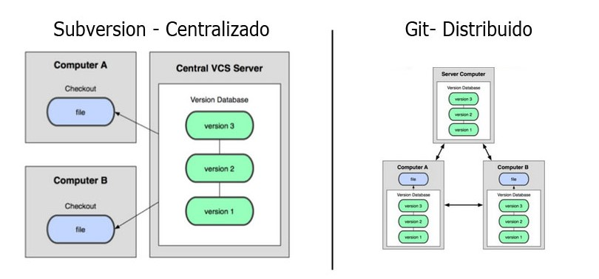
¿QUE SIGNIFICA QUE ES UN SISTEMA DISTRIBUIDO? GIT vs SUBVERSION
Como podemos ver, en un sistema centralizado (Subversion) las distintas actualizaciones se hacen siempre sobre el repositorio principal o madre, mientras que con los sistemas distribuidos (Git) podemos acceder a las distintas ramas del proyecto sin tener que interactuar directamente con la madre.

Slide 5
¿QUE SIGNIFICA QUE ES UN SISTEMA DISTRIBUIDO? GIT vs SUBVERSION
Esto hace más fácil el trabajo en equipo, debido a que se puede destinar varios grupos de trabajo a un mismo proyecto tanto con la creación de distintas ramas de trabajo (branching) y la posibilidad de combinarlas entre ellas (merging).
Creamos una rama del proyecto principal, hacemos nuestros cambios sobre esa rama sin afectar a la versión en producción y generamos una petición al responsable del proyecto para que revise las modificaciones y las integre en producción. Esto explica que en proyectos tipo Open Source se suela utilizar este sistema.

Slide 6
¿QUE ES GITHUB?
GitHub es una plataforma de desarrollo colaborativo para alojar proyectos utilizando el sistema de control de versiones Git.
Fue comprada por Windows en 2018.
Es una plataforma gratuita, con la condición de que todo el código de los proyectos alojados en GitHub se almacena de forma pública, salgo que si creas una cuenta de pago puedes crear repositorios con códigos con licencia privada.

Slide 7
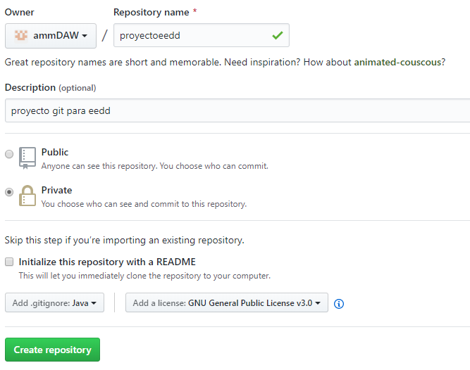
CREAR REPOSITORIOS EN GITHUB
Nombre del repositorio.
Breve descripción del proyecto.
Tipo de repositorio. De carácter público, si queremos que cualquiera pueda acceder, o privado.
Tipo de lenguaje y tipo de licencia.

Slide 8
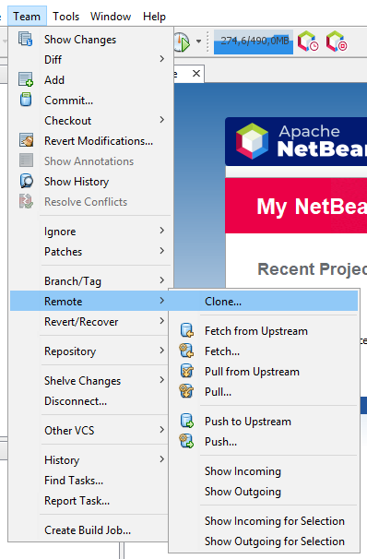
DESCARGAR REEPOSITORIO
En nuestro NetBeans de daremos a Team → Remote → Clone para copiar el repositorio

Slide 9
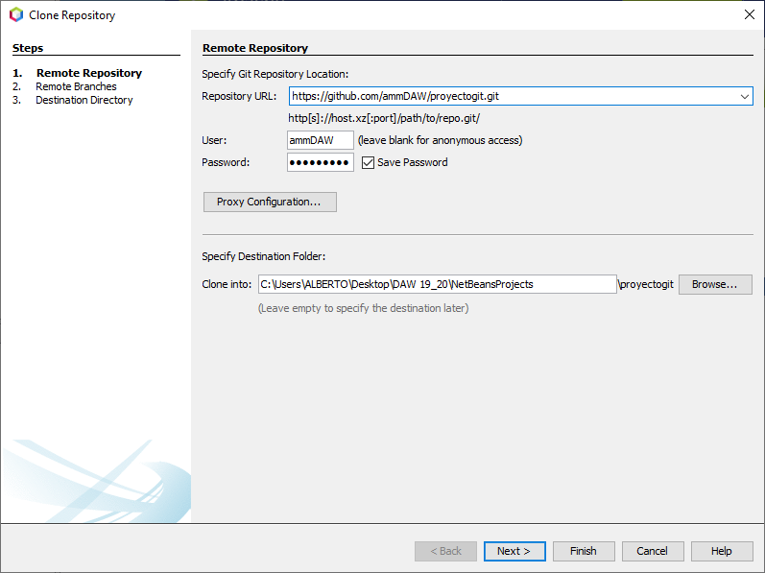
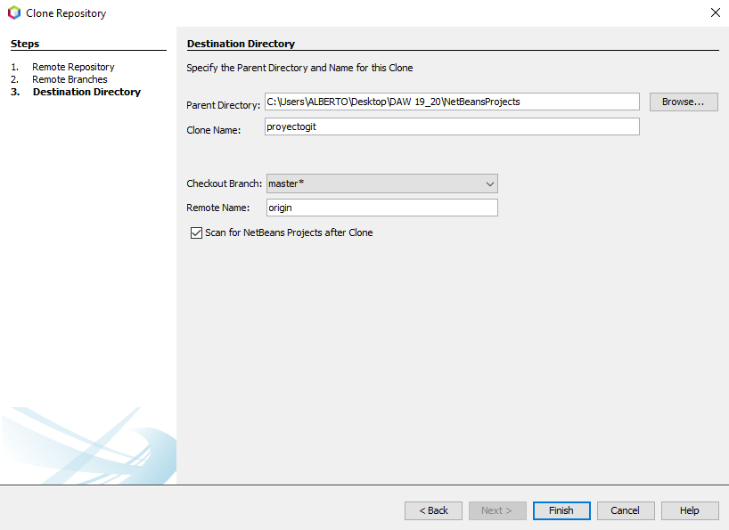
DESCARGAR REPOSITORIO
Ruta repositorio
Usuario y Contraseña GitHub
Nombre del proyecto
Destino donde lo guardaremos
Escanear para que aparezca en NetBeans

Slide 10
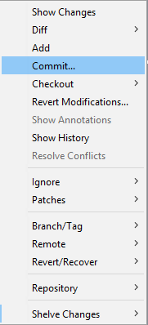
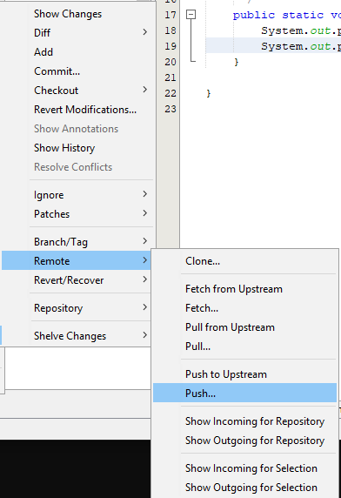
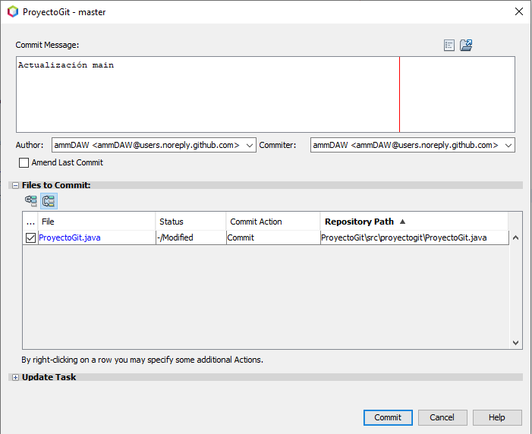
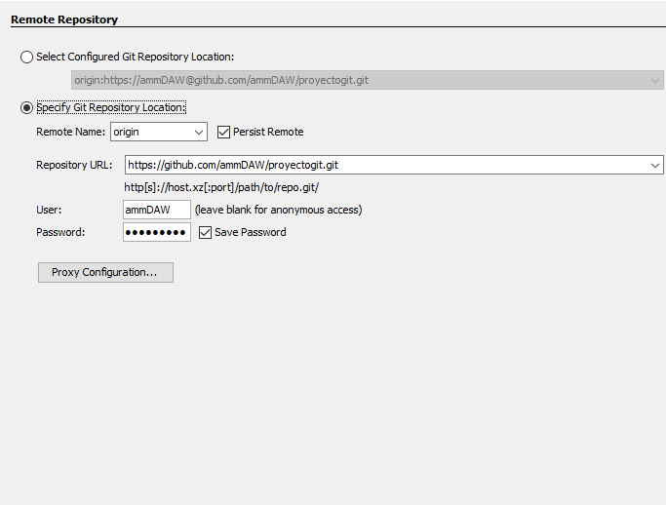
SUBIR ARCHIVOS A LA NUBE
Para subir los archivos actualizados a la nube primero deberemos hacer Git → Commit sobre el proyecto y luego lanzarlo con Git → Remote →Push

Slide 11
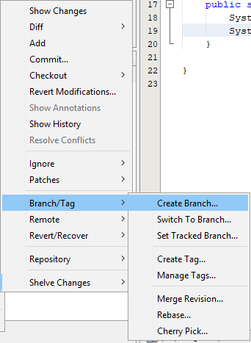
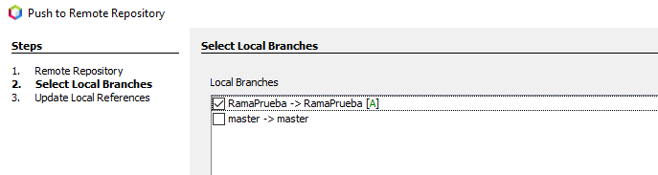
TRABAJAR CON RAMAS
En este caso estamos trabajando directamente con el proyecto principal (master), pero ¿y si queremos usar el sistema de ramas? Para ello podemos crear ramas locales, pero al realizar el Push deberemos elegir el la rama, con lo cual el Directorio master no se verá afectado

Slide 12
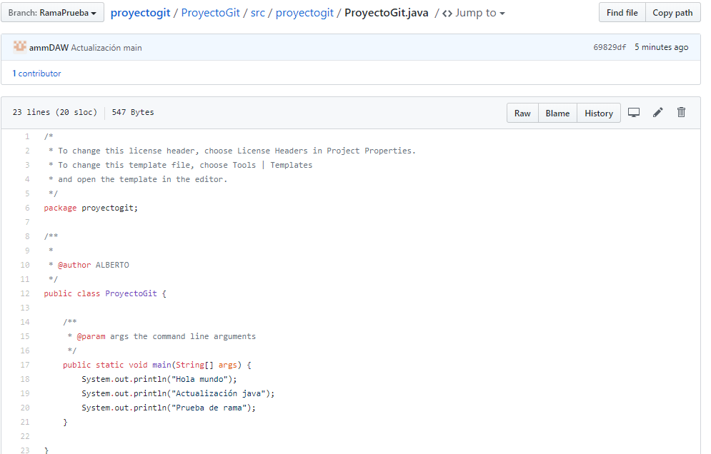
TRABAJAR CON RAMAS
Aquí podemos comprobar como en GitHub el .java que hay en GitHub en la rama creada está modificado

Slide 13
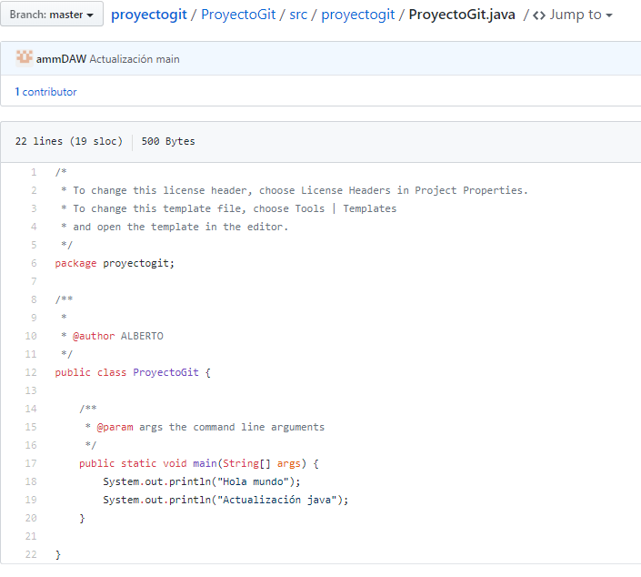
TRABAJAR CON RAMAS
Mientras que el principal está intacto

